Slide 1
台南應用科技大學 愛唱社
108學年度 第二學期
期末社員大會
社 長：歐子瑜
副 社 長：蔡淯翰

Slide 2
台南應用科技大學 愛唱社
108學年度 第二學期 公開徵信

Slide 3
台南應用科技大學 愛唱社
108學年度 第二學期 學期結算
科目 | 項目 | 金額
收 入 | 108-1移轉 | 25,272
 | 社費收入 | 23,500
 | TRIPLE S 聲藏不露 you can be a hero 成果發表會 | 18,000
 | 109年暑假服務營隊 養育保貝Sing作戰 | 待辦理
 | 存簿利息 | 45
收入合計 |  | 66,817

Slide 4
台南應用科技大學 愛唱社
108學年度 第二學期 學期結算
科目 | 項目 | 金額
支 出 | TRIPLE S 聲藏不露 you can be a hero 成果發表會 | 18,680
 | 109年暑假服務營隊 養育保貝Sing作戰 | 待辦理
支出合計 |  | 18,680

Slide 5
台南應用科技大學 愛唱社
108學年度 第二學期 學期結算
科目 | 項目 | 金額
支 出 | 美宣支出 | 1,530
 | 文書支出 | 2,790
 | 材料費支出 | 3,250
 | 其他支出 | 2,180
 | 預備金 | 0
 | 講師費 | 3,000
 | 收入合計 | 66,817
 | 支出合計 | 31,430
支出收入相抵 |  | 35,387

Slide 6
台南應用科技大學 愛唱社
108學年度 更換吉祥物

Slide 9
台南應用科技大學 愛唱社
108學年度 辦理活動

Slide 10
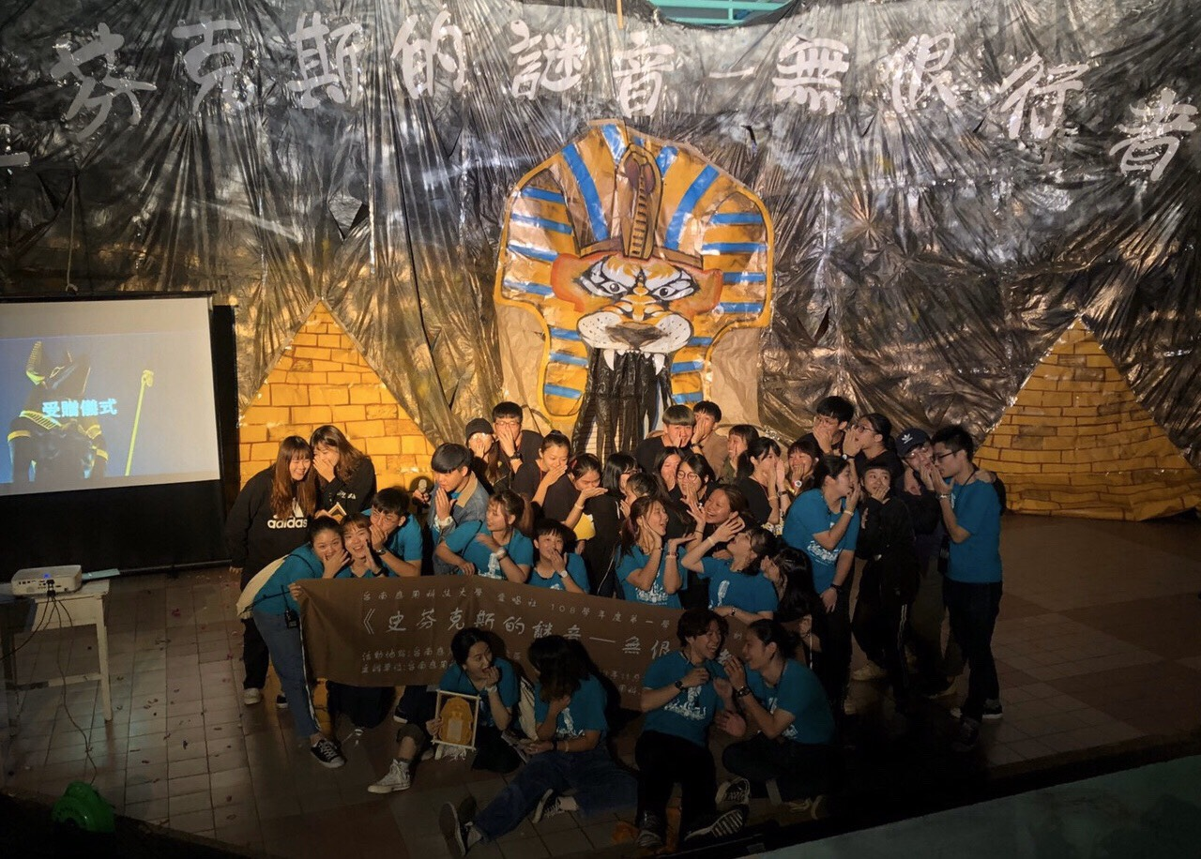
幹部訓練 史芬克斯的謎音-無佷行者

Slide 11
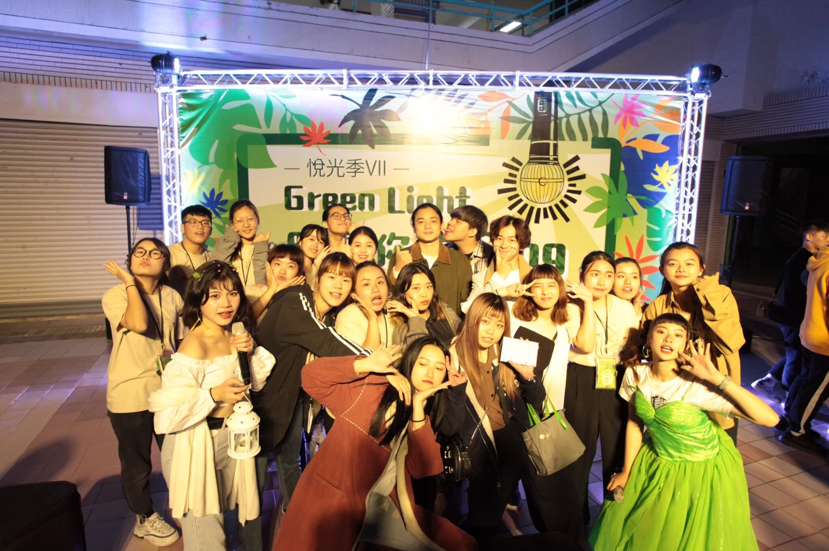
悅光季VII之Green Light 照亮你的Sing

Slide 12
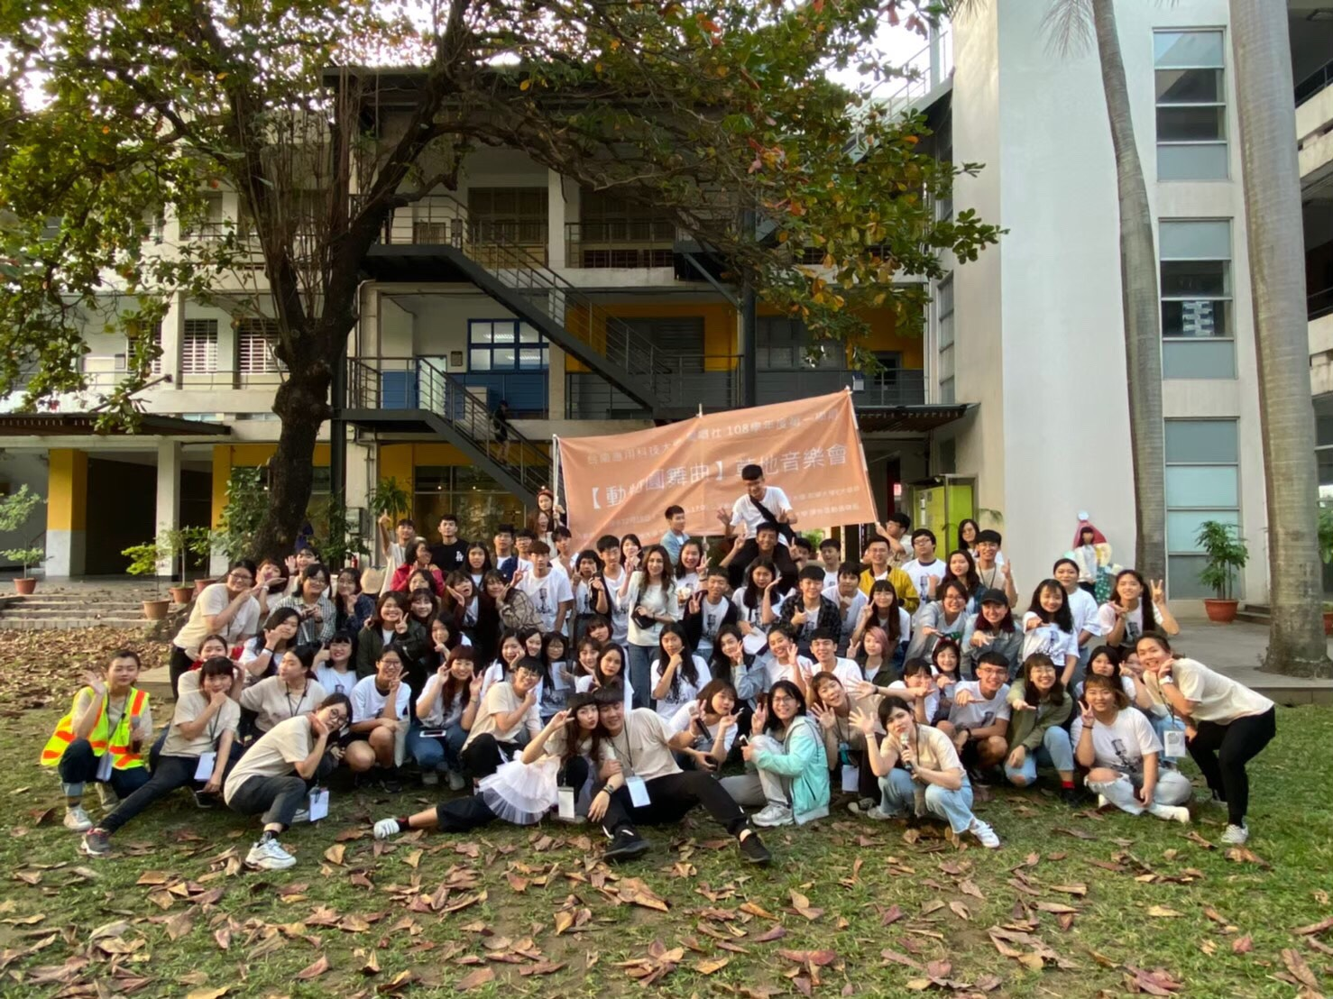
草地音樂會 動物圓舞曲

Slide 13
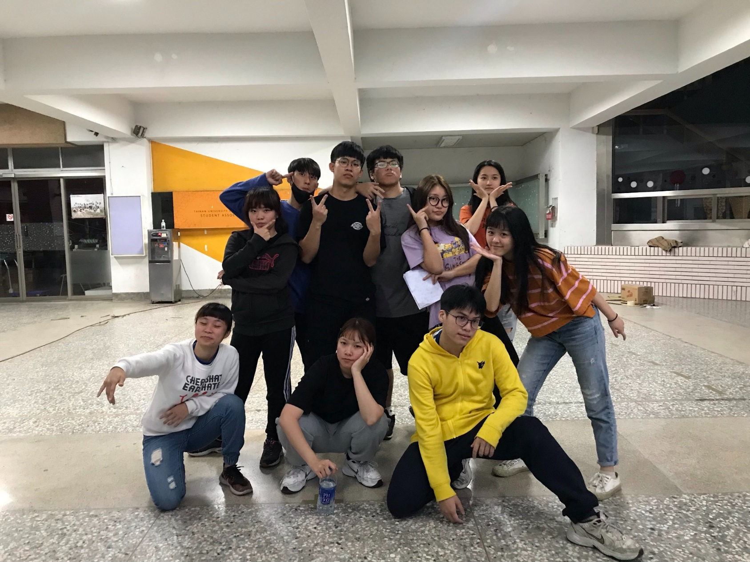
寒假營隊 異國美食Sing饗宴

Slide 14
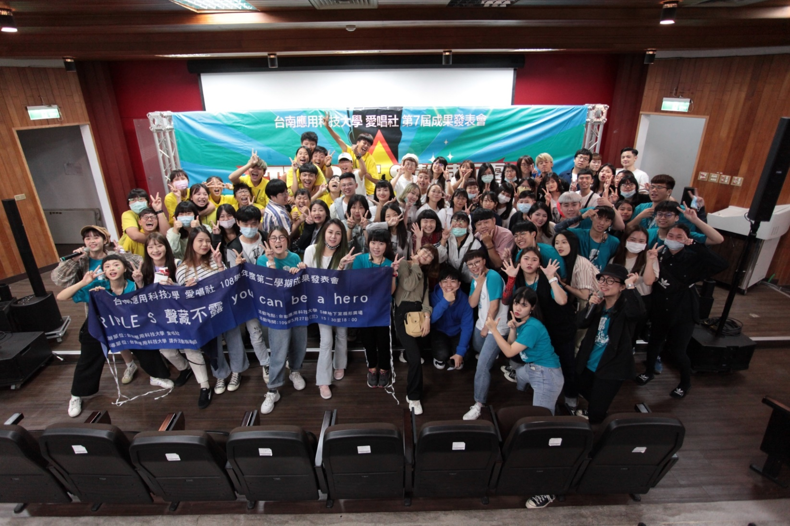
122,931
TRIPLE S 聲藏不露
you can be a hero 成果發表會

Slide 15
台南應用科技大學 愛唱社
108學年度 待辦理活動

Slide 16
109年暑假服務營隊
養育保貝Sing作戰

Slide 17
Q＆A

Slide 18
122,931

Slide 19
END

